Slide 1
TOPST D3 환경세팅
2024. 7. 25.
이 주 석

Slide 2
환경세팅?
TOPST D3 공식 페이지 : https://topst.ai/tech/docs?TOPST-D3
TOPST D3 Linux SDK : : https://topst.ai/tech/docs?TOPST-D3&Software&SDK&LINUX&1.%20Environment%20Setting.md
진행순서는 다음과 같습니다.
Setting Host Environment :
( 개발환경 세팅 : 윈도우 PC 상 리눅스 배포판 사용 + SDK 다운로드 )
Build Guide ( 빌드 가이드 : 이미지 제작 )
FirmwareDownload ( 펌웨어 다운로드 : 제작된 이미지 보드 삽입)

Slide 3
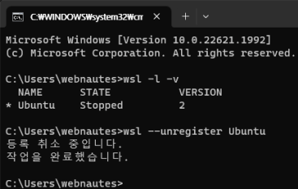
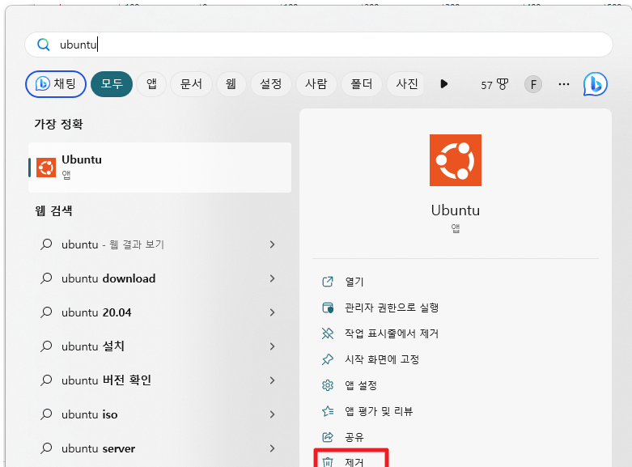
Windows에 설치한 WSL2 및 Ubuntu 삭제하는 방법 :: 멈춤보단 천천히라도 (tistory.com)
1. Host Environment
Window 에 설치된 WSL2 와 Ubuntu 삭제 방법
윈도우 키 + R 을 누른 후, cmd 입력, command 창에서, wsl – unregister Ubuntu 함
배포판 앱을 제거, 윈도우키를 누른 후 배포판이름 Ubuntu, Ubuntu 22.04 를 입력한 후 제거를 클릭

Slide 4
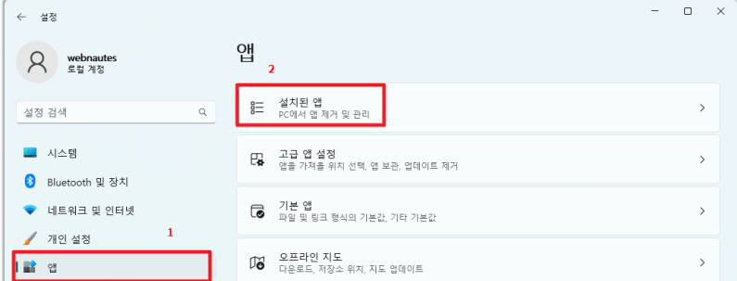
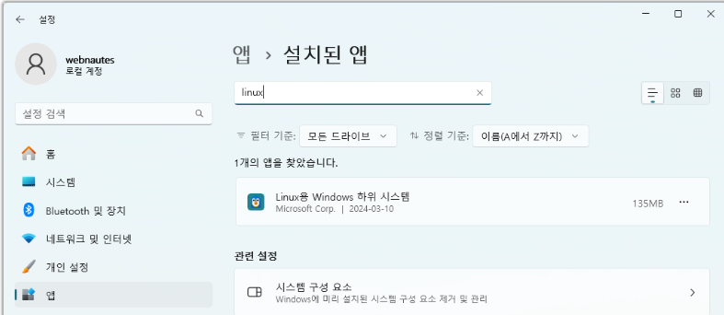
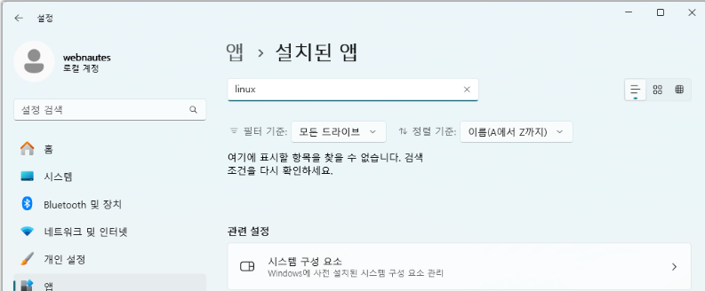
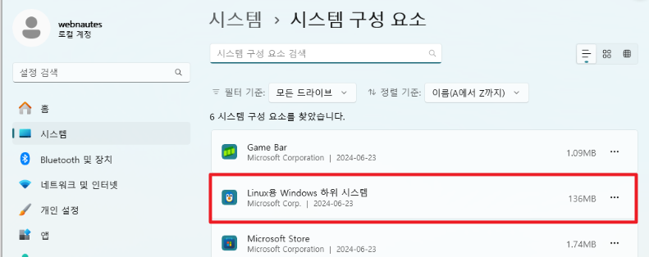
Windows에 설치한 WSL2 및 Ubuntu 삭제하는 방법 :: 멈춤보단 천천히라도 (tistory.com)
1. Host Environment
Window 에 설치된 WSL2 와 Ubuntu 삭제 방법
3. 윈도우키를 누른 후 설정에서 “설치된 앱“ 클릭, 검색창에서 linux 를 입력하여 검색창에 linux를 입력하여 검색된 “Linux용 Windows 하위 시스템”과 "Windows Subsystem for Linux"옆에 보이는 “…”을 클릭합니다. 보이는 메뉴에서 “제거”를 클릭합니다. ”시스템구성요소”에서 linux 용 윈도우 하위시스템이 보이지만 삭제 방법을 모름

Slide 5
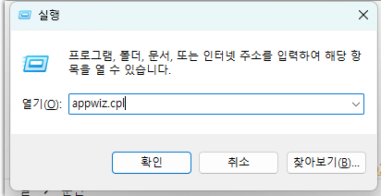
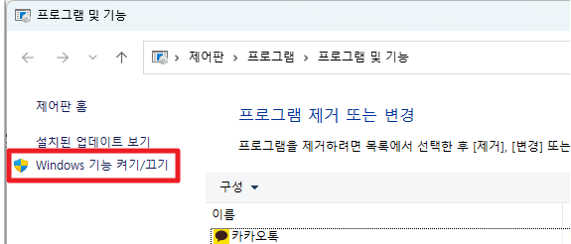
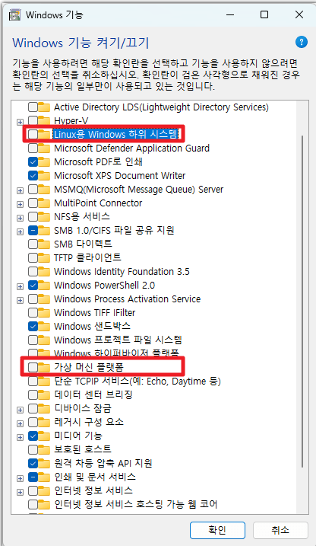
Windows에 설치한 WSL2 및 Ubuntu 삭제하는 방법 :: 멈춤보단 천천히라도 (tistory.com)
1. Host Environment
Window 에 설치된 WSL2 와 Ubuntu 삭제 방법
4. Command 창에서 appwiz.cpl 입력, “Windows 기능 켜기/끄기＂를 클릭
“Linux용 Windows 하위 시스템”, “가상 머신 플랫폼”을 체크 해제하고 확인을 클릭합니다.
이후 WSL2 와 Ubuntu 를 설치

Slide 6
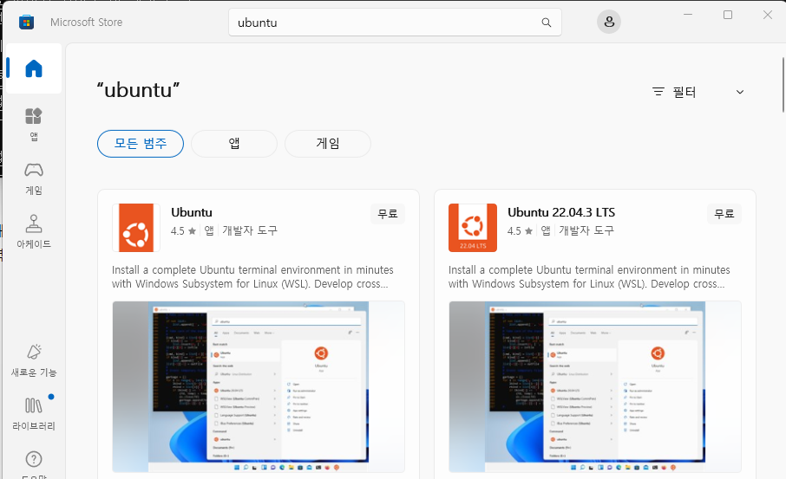
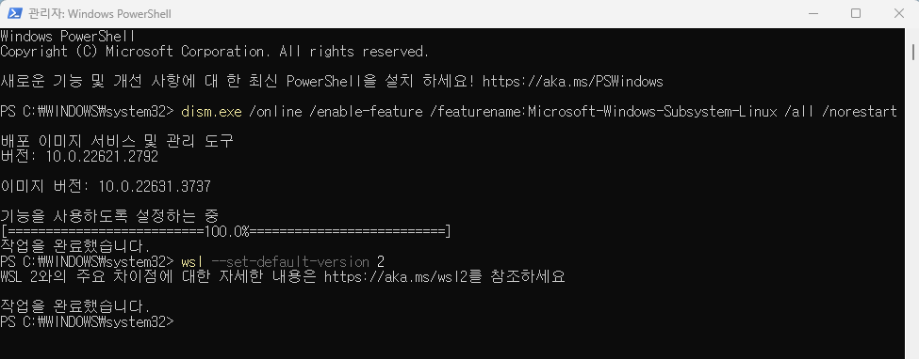
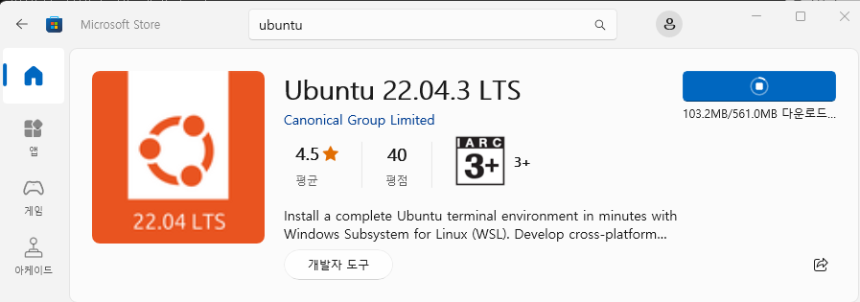
1. Host Environment
Setting Host Environment(~SDK 다운로드 전까지 진행)
https://topst.ai/tech/docs?TOPST-D3&Software&SDK&LINUX&1.%20Environment%20Setting
1.1 Ubuntu Installation
(1) WSL (Windows Subsystem for Linux)을 사용
VMWare를 통해 진행하여도 무방하지만 개발환경이 WSL로 변경되었기 때문에 WSL 기준으로 정리
WSL 상 리눅스의 배포판은 Ubuntu 22.04
1.2 Install WSL Ubuntu
(1) Window PowerShell 을 관리자 모드로 실행
(2) 윈도우 환경 WSL 기능 활성화 명령어 입력
dism.exe /online /enable-feature /featurename:Microsoft-Windows-Subsystem-Linux /all /norestart
(3) WSL 기본 버전 사용 명령어 입력
1) wsl --set-default-version 2
(4) 마이크로소프트 스토아 에서 Ubuntu 22.04.3 LTS 다운로드
(5) wsl 설치명령어 입력
wsl --install

Slide 7
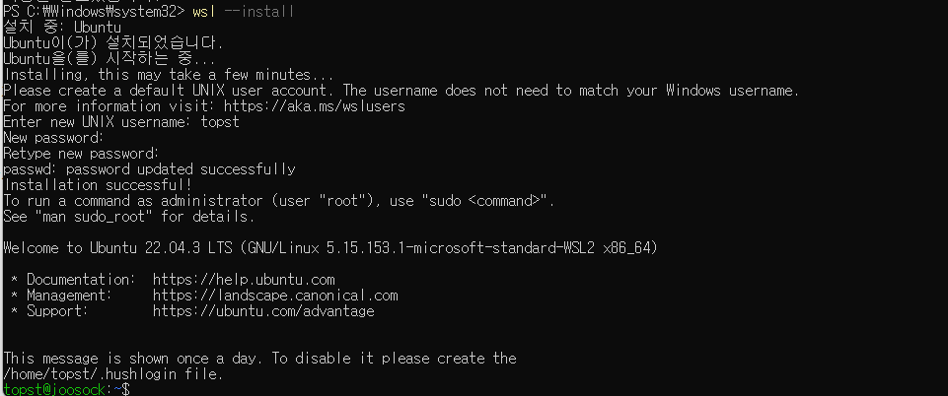
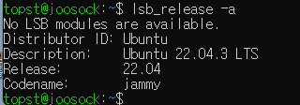
1. Host Environment
(5) wsl 설치명령어 입력
wsl --install
Unix username : topst
Password : *********** 설치
$ lsb_release –a 하면 배포판 정보가 표시됨

Slide 8
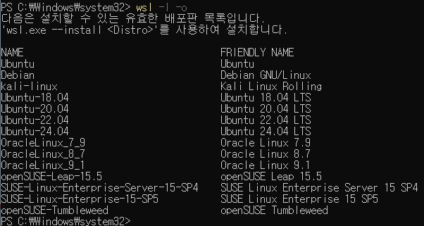
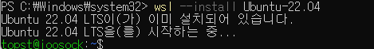
1. Host Environment
이후 재부팅( exit 하고 다시 PowerShell 관리자권한으로 다시 들어감
(6) 배포판 설치
wsl --list --online : 설치 가능한 배포판 확인
wsl --install Ubuntu-22.04 or wsl.exe --install Ubuntu-22.04
이 후 다시 Powershell 접속시엔 “wsl” 명령어만 입력하면 wsl 계정으로 바로 연결

Slide 9
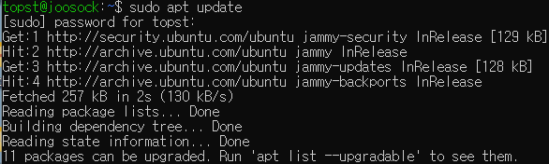
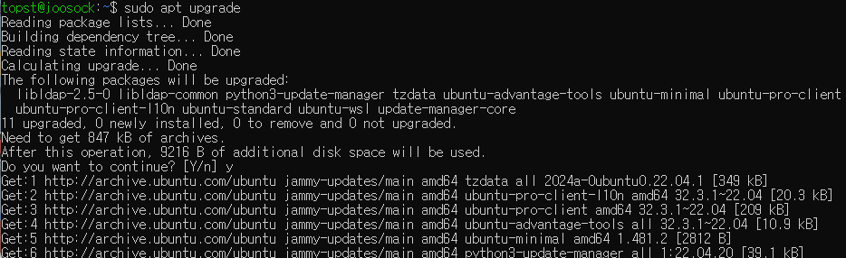
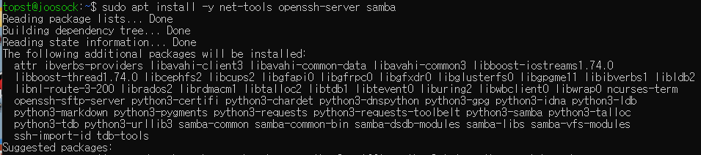
1. Host Environment
1.3 Linux Environment(SSH, Samba, 필요 Utility 설치)
(1) Install SSH and Samba
$ sudo apt update
$ sudo apt upgrade
$ sudo apt install -y net-tools openssh-server samba
*) ssh : GitLab 에 SSH 공개키를 등록함, 보안성있게 편리한 인증을 수행
samba : wsl 과 Window PC 간 자원 공유 기능 제공

Slide 10
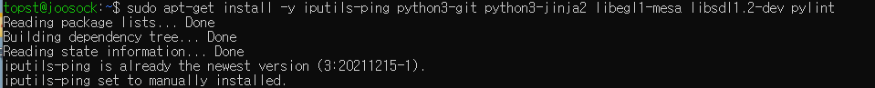
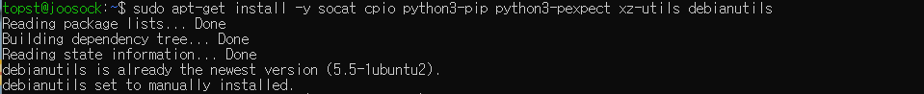
1. Host Environment
1.3 Linux Environment(SSH, Samba, 필요 Utility)
(2) Utilities 설치(차례로)
$ sudo apt-get install -y gawk wget git diffstat unzip texinfo gcc-multilib build-essential chrpath
$ sudo apt-get install -y socat cpio python3-pip python3-pexpect xz-utils debianutils
$ sudo apt-get install -y iputils-ping python3-git python3-jinja2 libegl1-mesa libsdl1.2-dev pylint
$ sudo apt-get install -y xterm zstd ncftp curl git-lfs vim zip
*) $ sudo locale-gen en_US.UTF-8
UTF-8 문자 인코딩을 사용하는 새로운 로케일 데이터 생성

Slide 11
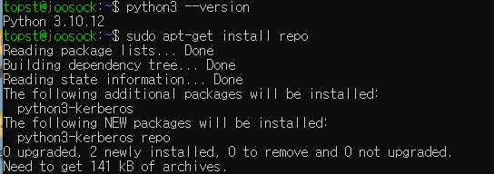
1. Host Environment
1.3 Linux Environment(SSH, Samba, 필요 Utility)
(3) Install Repo(*Repo(==Android Repo) 란 구글에서 제공하는 git 레파지토리 관리를 위한 Utility
$ python3 --version python 버전이 3.6 이상임을 확인
$ sudo apt-get install repo
*) $ sudo ln -sf /usr/bin/python3 /usr/bin/python
만약 '/usr/bin/env 'python' no such file or directory' 와 같은 에러 발생 시, 위 명령어를 입력,
'python'이 'python3'를 가리키도록 설정
만약 Repo 오류가 있다면 다음 명령어를 사용해 최신 버전을 다운로드하여 /usr/bin 폴더에 직접 삽입
$ mkdir -p ~/bin
$ curl http://commondatastorage.googleapis.com/git-repo-downloads/repo > ~/bin/repo
$ chmod a+x ~/bin/repo
$ sudo mv ~/bin/repo /usr/bin/repo

Slide 12
1. Host Environment
1.3 Linux Environment(SSH, Samba, 필요 Utility)
(4) Undev Rules for Telechips USB Device
Udev란 리눅스 커널을 위한 장치 관리자, Udev Rules는 특정 장치에 대한 동작을 정의하는 설정파일을 의미
$ echo "SUBSYSTEM==\"usb\", ATTR{idVendor}==\"140e\", MODE=\"0666\", OWNER=\"${USER}\"" | sudo tee /etc/udev/rules.d/99-topst.rules
$ sudo udevadm control --reload-rules && sudo udevadm trigger
* 해당 과정을 통해 'sudo' command 없이 FWDN(보드 이미지)을 다운로드 (보드에 포팅)할 수 있다.

Slide 13
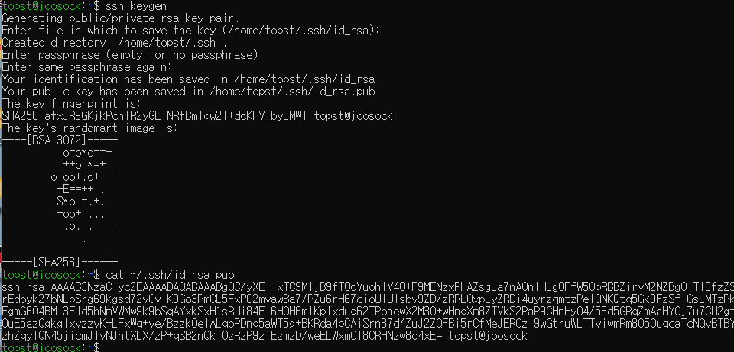
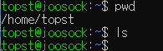
2. Build Guide(SDK download, SDK를 활용 이미지 빌드
https://topst.ai/tech/docs?TOPST-D3&Software&SDK&LINUX&2.%20Build%20Guide
2.1 TOPST D3 Linux SDK build 준비(해당 SDK에 대한 배경지식)
- 해당 SDK는 Yocto Project 3.1 Dunfell을 기반으로 함.
- Yocto 프로젝트란 특정 하드웨어의 요구사항 (사양)에 맞게 Linux 커스텀 OS를 생성시켜주는 빌드 시스템
- 빌드에 필요한 소스들을 오픈 소스로 공유
- Dunfell 은 Yocto 프로젝트의 버전 이름 중 하나
- 원 소스를 가지고 있지 않고 '레시피' 라는 설정파일 내, 빌드에 필요한 소스코드들의 원본위치 (URL 혹은
경로), 소스코드 패치방법, 필요한 구성옵션 및 의존하는 라이브러리 및 패키지, 설치할 파일 경로 등을 정의
- 해당 레시피를 비트베이크라는 빌드 툴을 활용해 이미지로 만드는 것이 Yocto 프로젝트
2.2 Ready to build
(1) Create and regist SSH Key(후에 Gitlab SDK를 다운로드 받을 시에 보안성과 편리성을 강화)
$ ssh-keygen 공개키 생성
$ cat ~/.ssh/id_rsa.pub 공개키 확인 이후 해당키를
GitLab 에 등록

Slide 14
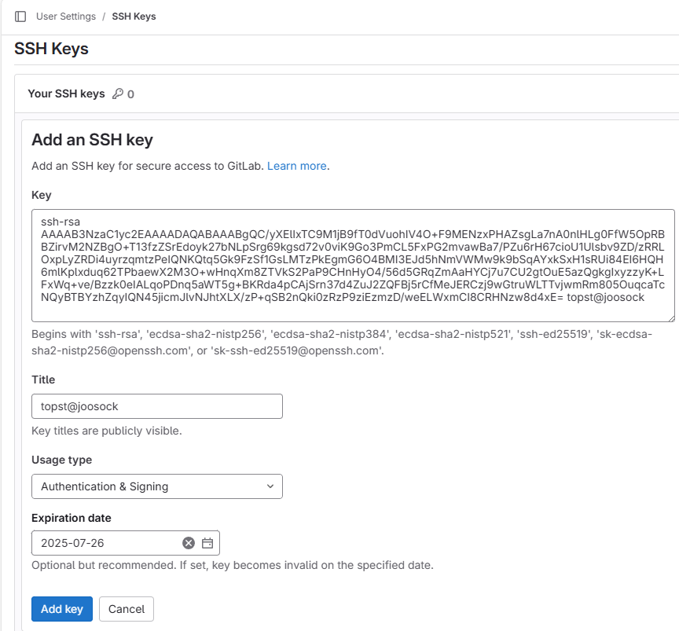
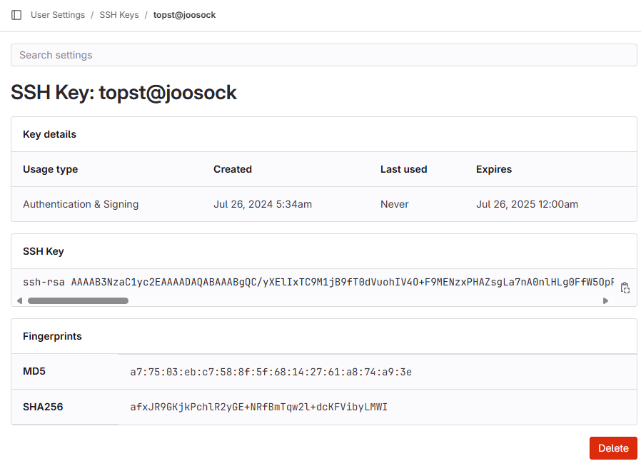
2. Build Guide(SDK download, SDK를 활용 이미지 빌드
2.2 Ready to build
(2) 해당키를 GitLab 에 등록
google jslee@ssu.ac.kr ********* 으로 등록
User Settings / SSH Keys 에서
Add New Key 를 한다.

Slide 15
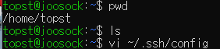
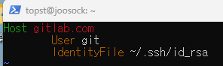
2. Build Guide(SDK download, SDK를 활용 이미지 빌드
2.2 Ready to build
(3) ssh 설정 생성

Slide 16
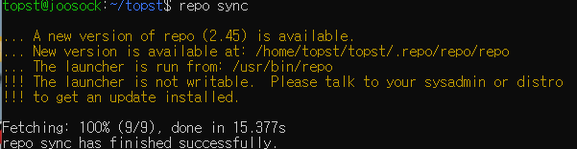
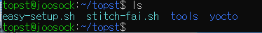
2. Build Guide(SDK download, SDK를 활용 이미지 빌드
2.2 Ready to build
(3) get TOPST-D3 with Git
$ mkdir topst
$ cd topst
*$ git config --global user.email "you@example.com"
*$ git config --global user.name "Your Name"
$ repo init -u https://github.com/topst-development/manifest -m topst-d3-pre-v0.1.xml
$ repo sync
이후 파일 및 디렉토리

Slide 17
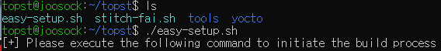
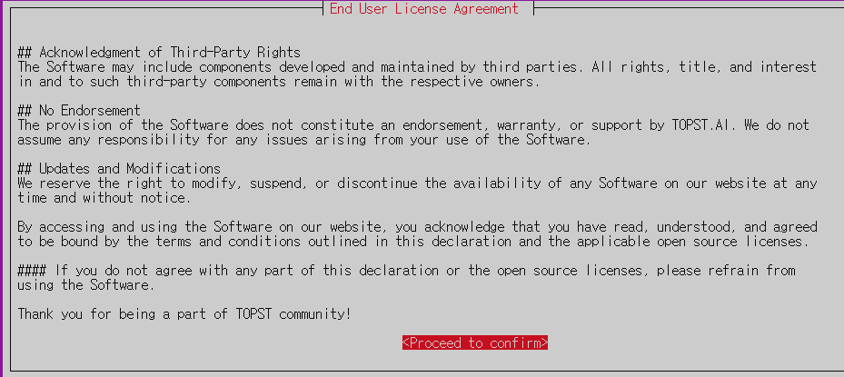
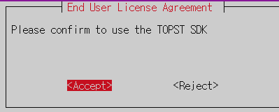
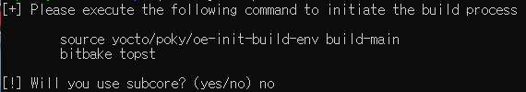
2. Build Guide(SDK download, SDK를 활용 이미지 빌드
2.3 Execute Build Script(빌드 스크립트 실행)
$ ./easy-setup.sh
- "Proceed to confirm", 에서 엔터 키 입력
해당 과정에서 subcore 에는 build
하지 않는 것으로 진행

Slide 18
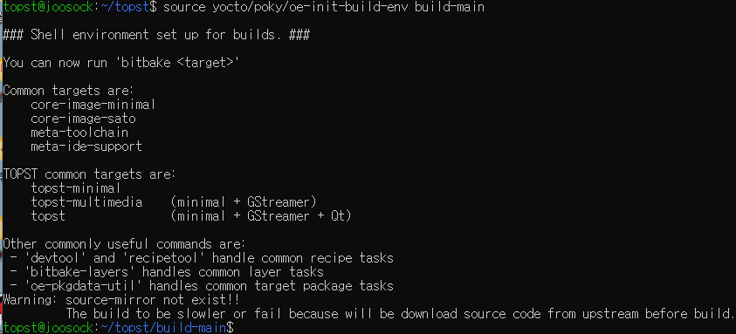
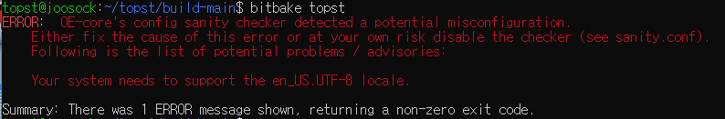
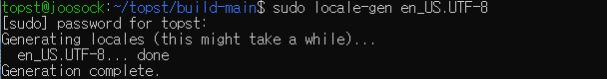
2. Build Guide(SDK download, SDK를 활용 이미지 빌드
2.3 Execute Build Script(빌드 스크립트 실행)
$ source yocto/poky/oe-init-build-env build-main 빌드 환경 설정 명령어
$ bitbake topst 현재 설정대로 이미지 빌드 실행
en_US.UTF-8 locale 문제면
$sudo locale-gen en_US.UTF-8

Slide 19
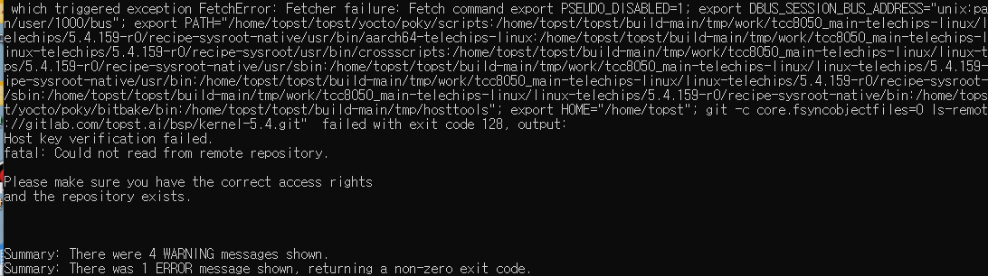
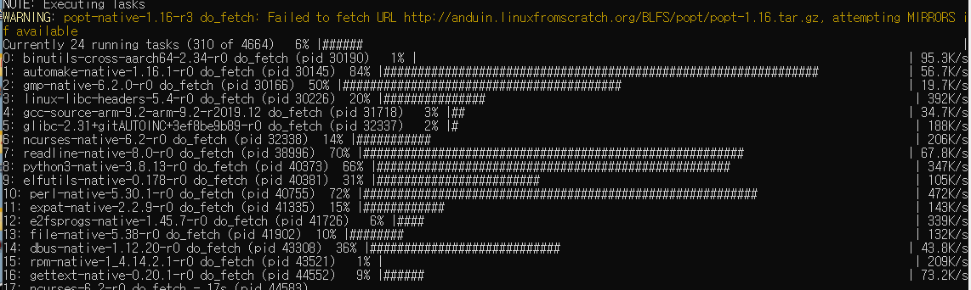
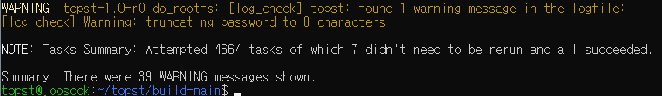
2. Build Guide(SDK download, SDK를 활용 이미지 빌드
2.3 Execute Build Script(빌드 스크립트 실행)
다시
$ bitbake topst 함, 다음과 같은 애러가 나온다면
* $ sudo ssh-keyscan -H gitlab.com >> ~/.ssh/known_hosts
- 해당 명령어를 입력하여 호스트의 SSH 공개 키를 가져와서 저장한다.
- ~/.ssh/known_hosts 은 호스트의 공개키를 저장하는 파일
- 이후, $ bitbake topst 재실행
정상 bitbake 동작 후 바이너리 생성 완료
60분정도 시간걸림

Slide 20
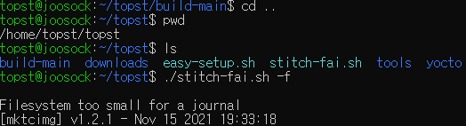
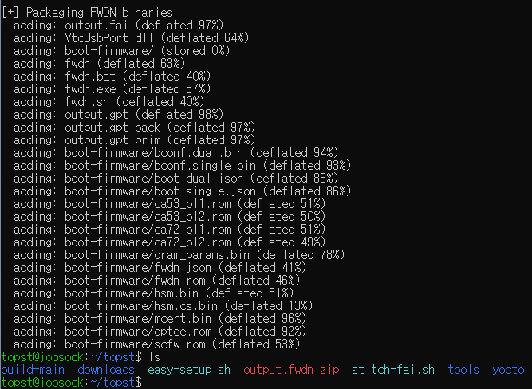
2. Build Guide(SDK download, SDK를 활용 이미지 빌드
2.4 make FWDN Image (생성된 바이너리를 하나의 이미지로 만듬)
-- TOPST_PATH/ 에서 진행,
$ ./stitch-fai.sh -f

Slide 21
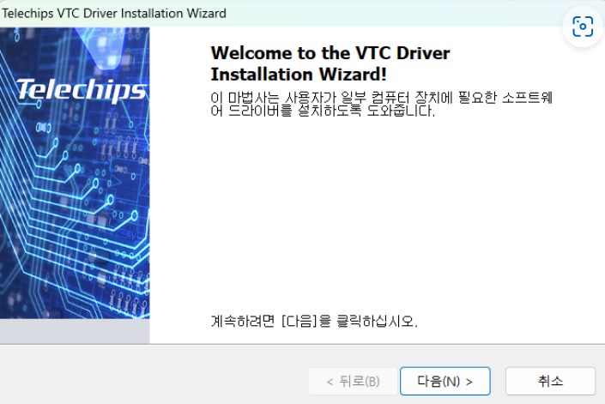
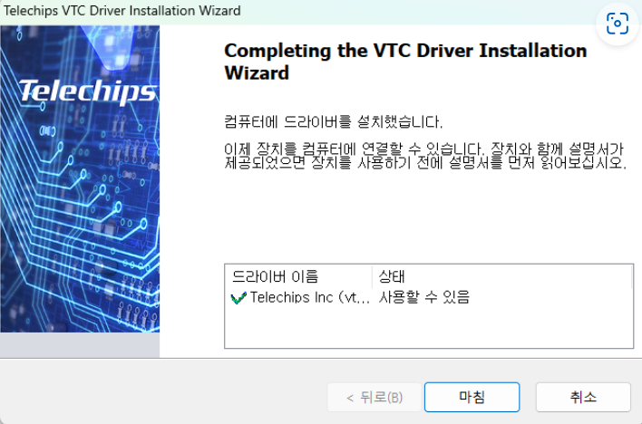
3. Firmware Download
3. Firmware Download
3.1 VTC Driver 활용 호스트 PC(로컬 PC)와 보드 연결
- VTC (Vendor Telechips Certification) : 텔레칩스 제작 보드를 인식하는 드라이버.
- 장치관리자 내 '범용직렬 연결 탭' 안에 해당 드라이버가 인식되어야 FWDN 다운로드 (이미지 포팅)가 가능
- 해당 드라이버는 V5.0.0.14 이상 버전을 사용해야 한다.
vtcdrv v5.0.0.14

Slide 22
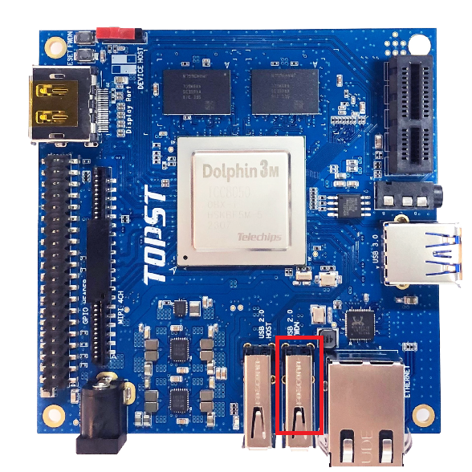
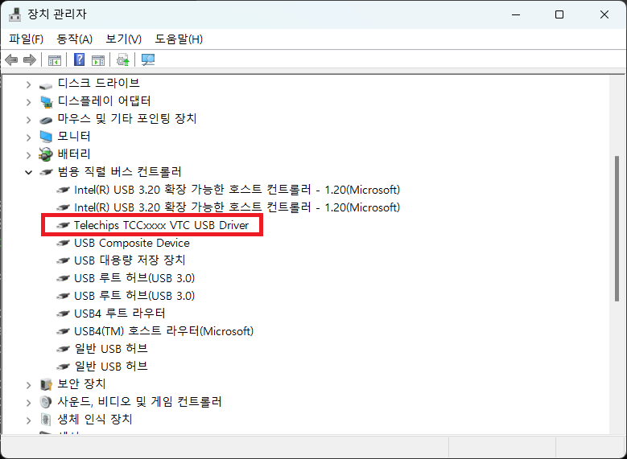
3. Firmware Download
(1) TOPST D3 보드와 로컬 PC 연결
- 5V 3A 전원 인가
- USB A타입 케이블로 USB 2.0 FWDN 부분과 로컬 PC 연결 (아래 사진 붉은 사각형 부분)
- 이후 위 사진은 SW1 버튼을 누른 상태에서 SW2 버튼을 동시에 5초 이상 눌렀다 뗀다.
- 이후 "장치 관리자" 를 실행, 범용 직렬 버스 컨트롤러 (USB) 탭에 인식되는 ‘VTC Driver'를 확인한다.

Slide 23
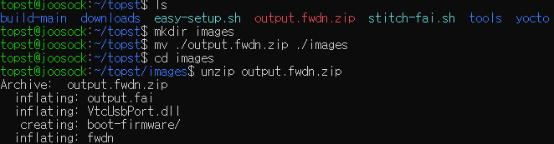
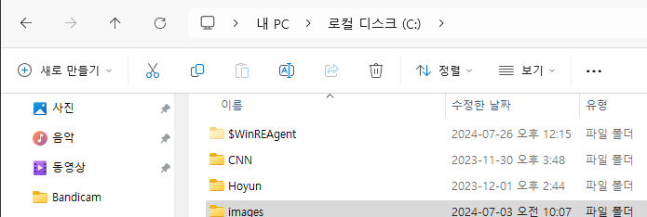
3. Firmware Download
3.2 Ready to Download FWDN
- VTC (Vendor Telchips Certification) 드라이버를 활용하여 보드와 연결되고 생성된 이미지를 포팅시키는
주체는 개인 로컬 PC이기 때문, 해당 과정에서 로컬 PC는 Window를 사용한다는 가정하에 진행
(1) unzip "output.fwdn.zip" : 생성 펌웨어 zip 압축 해제
$ mkdir images
$ mv ./output.fwdn.zip ./images
$ cd images
$ unzip output.fwdn.zip
(2) copy "images" folder to Windows C drive
:윈도우 환경에서 실행하기 위해 해당과정 진행
cp –r ./images /mnt/c가 안될 경우 sudo~ 에서 실행
$ cd ..
*$ sudo cp -r ./images /mnt/c

Slide 24
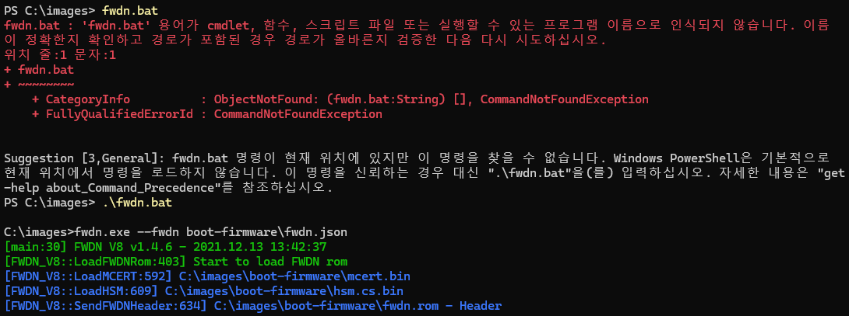
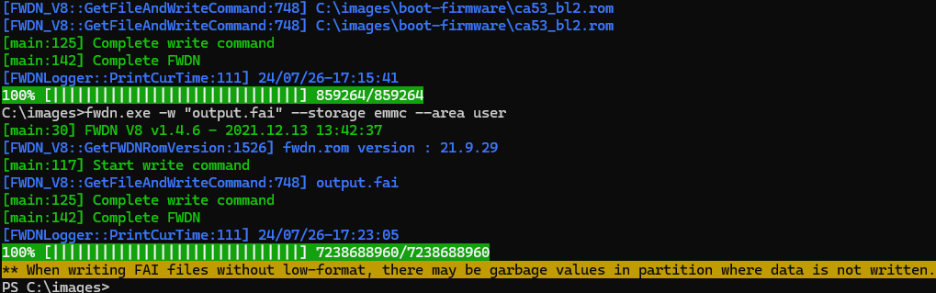
3. Firmware Download
3.3 FWDN 진행(C 드라이브에서 Powershell 오픈)

Slide 25


3. Firmware Download
3.4 TOPST Connection with UART
1) 아래와 같이 TOPST D3 보드와 디버깅 보드를 플랫케이블로 연결
2) Serial 포트 드라이버를 설치 후, CA72 UART Type-C 와 로컬 PC 연결
-- https://www.silabs.com/developers/usb-to-uart-bridge-vcp-drivers? tab=downloads

Slide 26



4. 기타
< Ubuntu image download >
C:\Users\SoC\Desktop
\topst.d3.pre.20240425001
Download 받은 이미지 폴더 topst.d3~ 에서 마우스 오른쪽 버튼 누르고 Command Terminal 을 열면 아래와 같이 나옴
순서대로 진행

Slide 27




4. 기타
< 인터넷 연결 >se
Mobaxterm 에서 접속, Serial 에서
double-click 하여 root/root 혹은 topst/topst 로 들어감
이때 Ethernet cable 연결하고, “ifconfig” 하면 ip를 알 수 있다.
Ping google.com 을 해본다.(인터넷 연결 확인)
git clone https://git.huconn.com/topst-project/gpio-led-control.git
“command not found” 에러가 나타나면 다음과 같이 설치한다.
apt-get update
apt-get upgrade
sudo apt install git 하여 git 설치 or apt install git
git clone https://git.huconn.com/topst-project/gpio-led-control.git
python3 gpioLed.py 82 out 0
python3 gpioLed.py 82 out 1 하여 확인할 것
ssh root@192.168.0.1 로 원격접속 가능
https://lastminuteengineers.com/ 에접속
Movaxterm 으로 들어갔는데 아무 화면 나타나지 않으면,
D3 보드의 전원을 뻇다 다시 끼고, ifconfig 를 해 봄

Slide 28




4. 기타
root@jammy: ifconfig 해서 IP 확인, 안 잡히면 Topst D3 보드 리부팅(power 잭을 뺏다 다시 낌)
다음을 수행
apt-get update
apt-get upgrade
sudo apt install git 하여 git 설치 or apt install git
git clone https://git.huconn.com/topst-project/gpio-led-control.git
10분정도 소요

Slide 29


4. 기타
root@jammy: ifconfig 해서 IP 확인, 안 잡히면 Topst D3 보드 리부팅(power 잭을 뺏다 다시 낌)
다음을 수행
apt-get update
apt-get upgrade
sudo apt install git 하여 git 설치 or apt install git
git clone https://git.huconn.com/topst-project/gpio-led-control.git
python3 gpioLed.py 82 out 0
python3 gpioLed.py 82 out 1 하여 확인할 것
ssh root@192.168.0.7 로 원격접속 가능
https://lastminuteengineers.com/ 에 접속

Slide 30



4. 기타
pwm 구현 예
git clone https://git.huconn.com/topst-project/pwm-led-control.git

